Slide 1
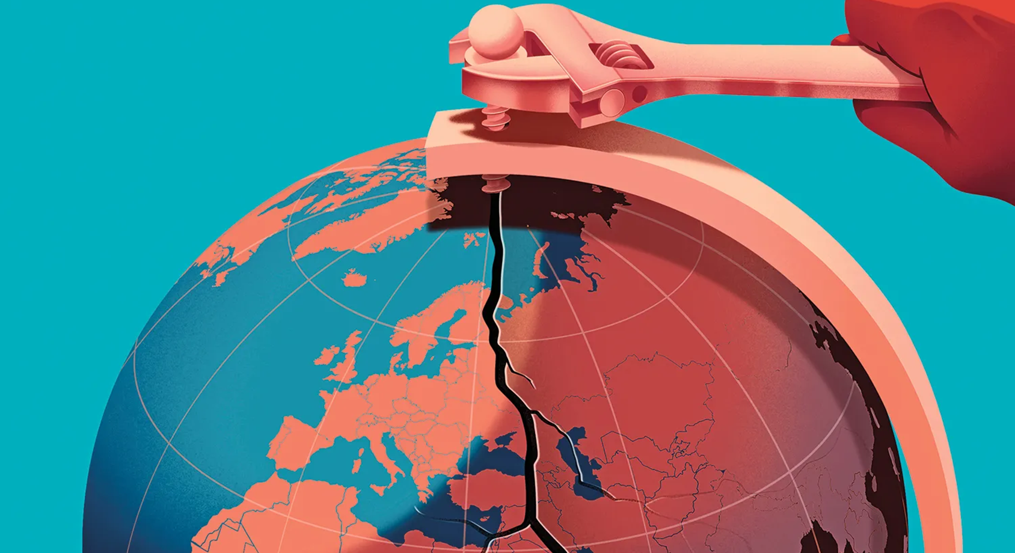
Geopolitiikka muuttaa
toimintaympäristöä
Jyrki Ali-Yrkkö
ETLA

Slide 2
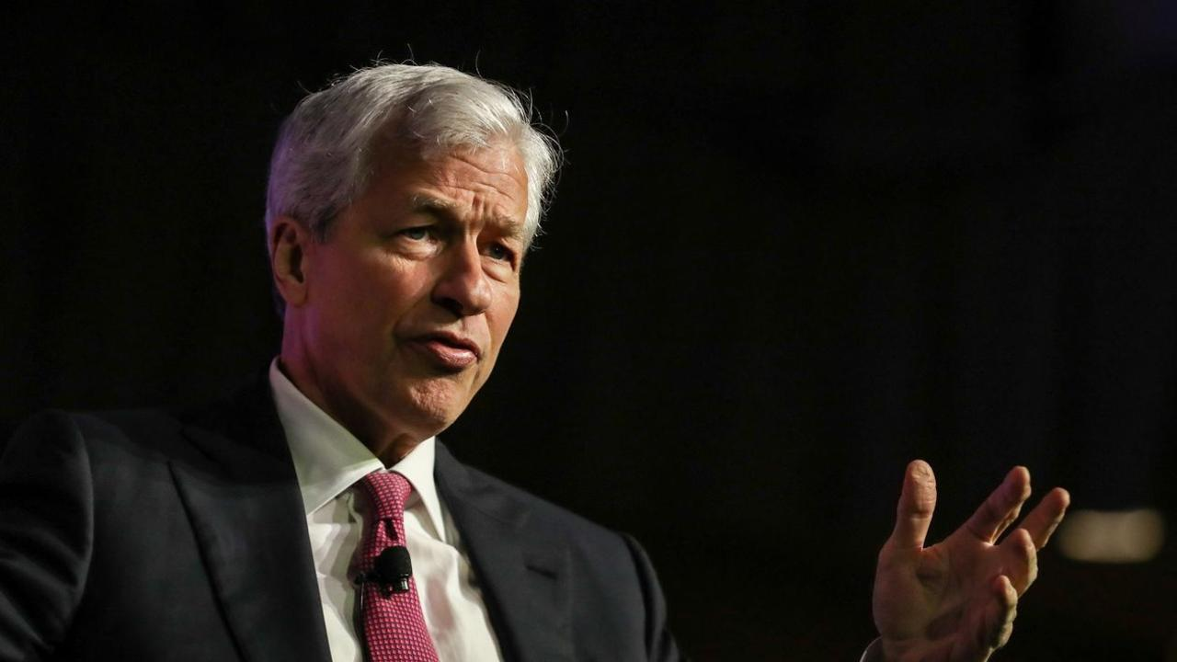
“The geopolitical situation is the thing that most concerns me,
and we don’t know the effect of that in the economy”
Jamie Dimon
JPMorgan Chase, 26.9.2023

Slide 3
Globalisaation
aikakausi
Geotalouden
aikakausi
Oletettiin, että kaikki maat noudattavat sovittuja sääntöjä.
Vapautettiin kv. kauppaa ja pääomaliikkeitä sekä parannettiin yleistä liiketoimintaympäristöä.
Seurauksena globaali erikoistuminen ja osaamisen siirto.
Talouden toimet ovat osa suurvaltapolitiikkaa.
Kv. riippuvuuksia pyritään purkamaan ja yrityksiä tuetaan teollisuuspolitiikalla.
Seurauksena maailmantalouden osittainen eriytyminen.

Slide 4
Globalisaation aikakausi
Geotalouden aikakausi
Priorisoitavat markkinapuutteita paikkaavat toimet, jotka pienentävät geotaloudellisia riskejä tai haittavaikutuksia
Markkinapuutteita paikkaavat politiikkatoimet
Markkinapuutteita paikkaavat politiikkatoimet
Kyllä
Kyllä
Onko markkinoiden toiminnassa puutteita?
Onko markkinoiden toiminnassa puutteita?
Sellaisiin kohteisiin vaikuttavat toimet, joihin liittyy erityisen suuria geotaloudellisia riskejä ja haittavaikutuksia
Ei erityistä tarvetta politiikkatoimille
Ei erityistä tarvetta politiikkatoimille
Ei
Ei
Ei
Kyllä
Onko geotaloudellista riskiä?
Lähde: Ali-Yrkkö ja Kuusi (2025)

Slide 5
?
Jos teollisuuspolitiikka on vastaus, mikä ongelma sillä ratkaistiin?
Miksi ongelma EI ratkea ilman politiikka-toimia eli yksityisten markkinoiden toimin?
Mikä olisi tehokkain tapa ratkaista ongelma?

Slide 6
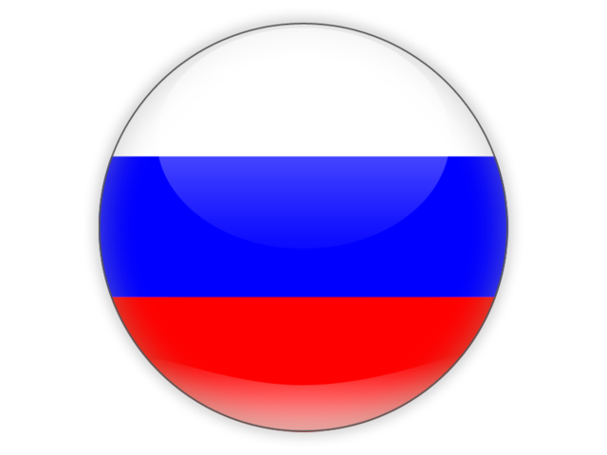
Välituotteiden tuonnin Kiina-riippuvuus on kasvanut 2022-6/2024
Muu itäinen blokki

Slide 7
Neljäsosa Suomen välituotetuonnista on haavoittuvaa, (9/2024)
Haavoittuvasta välituote-tuonnista viidesosa tulee Itäisestä blokista
26,0
20,4
%
%
Laskettu seuraavasti: Itäisestä blokista Suomeen tuotujen haavoittuvien välituotteiden tuonnin arvo/Suomeen tuotujen haavoittuvien välituotteiden tuonnin arvo yht.
Laskettu seuraavasti: Haavoittuvien välituotteiden tuonnin arvo/Välituotteiden tuonti yht.

Slide 8
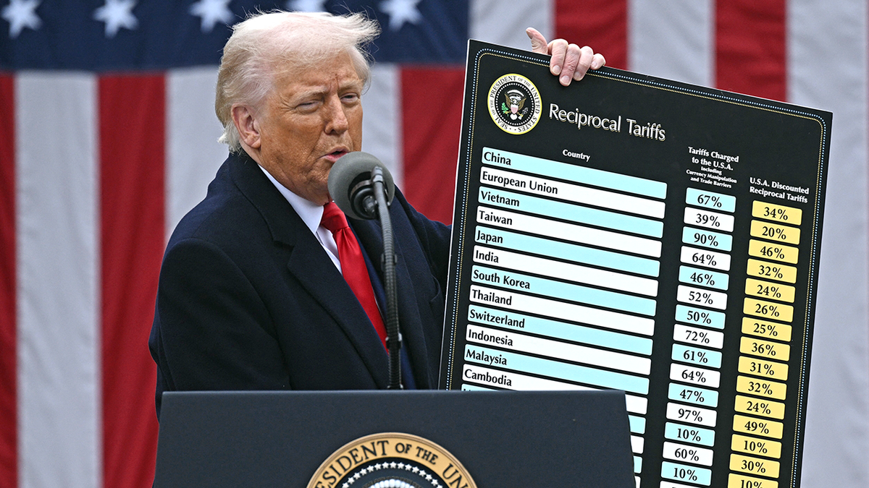
Tulleilla uhkailu murentaa luottamusta

Slide 9
Globalisaatiosta siirrytty geotalouden aikakauteen.
Haavoittuvasta tuonnista viidesosa tulee itäisestä blokista.
Geotaloudelliset riskit tulleet perusteluksi politiikkatoimille.
Valikoivan elinkeinopolitiikan riskit koskevat lupaavimpiakin aloja.
Luottamuksen mureneminen: ”America has no permanent friends or enemies, only interests"
Yhteenveto ja johtopäätökset

